Slide 1
Жалобная книга природы
Виртуальная книжная выставка

Slide 2
Красная книга Хабаровского края
Книга представляет собой список редких и находящихся под угрозой исчезновения животных, растений и грибов Хабаровского края. Она была подготовлена специалистами Министерства природных ресурсов Хабаровского края и учёными Института водных и экологических проблем ДВО РАН.
В издании представлен список редких и находящихся под угрозой исчезновения животных и растений Хабаровского края, который включает 159 видов животных, 294 видов растений и 16 видов грибов.
Книга представлена в фонде библиотеки в печатном виде

Slide 3
О редких животных мира
И. П. Сосновский
В книге рассказано о некоторых диких животных отечественной и зарубежной фауны, ставших в наше время редкими.
Книга представлена в фонде библиотеки в аудио формате.
Скачать книгу О редких животных мира

Slide 4
Золотая Ригма: повести и рассказы
В.П. Сысоев
Знаете ли вы край, где виноград обвивает ель, а тигр охотится на северного оленя? Этот край — Приамурье. Земли сказочно богатые, но суровые. Потому, наверное, и герои Всеволода Сысоева — натуры сильные, свободолюбивые. Тигрица Золотая Ригма, барс, не желающий смириться с неволей… Книга Сысоева — это захватывающий рассказ о взаимоотношениях Человека и Природы. Откройте ее, и вы станете участником самых невероятных приключений!
Книга представлена в фонде библиотеки в аудио формате.
Скачать книгу Сысоева В.П.
«Золотая Ригма: повести и рассказы»

Slide 5
Хозяин Малого Хингана
В.П. Сысоев
Рассказ о дальневосточной тайге и ее обитателях — лесных жителях, охотниках и браконьерах.
Книга представлена в фонде библиотеки в аудио формате.
Скачать книгу Сысоева, В. П. «Хозяин Малого Хингана»

Slide 6
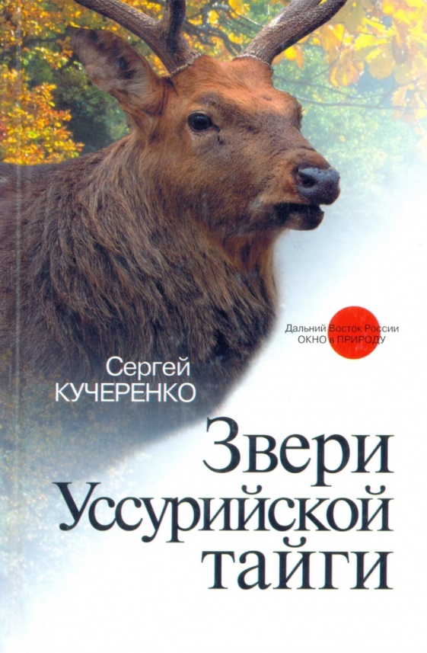
Звери Уссурийской тайги
С.П. Кучеренко
Писатель-натуралист, ученый и эколог С. П. Кучеренко рассказывает об удивительных зверях Уссурийской тайги. Подробно освещаются их повадки, образ жизни, отношение к ним человека, проблема охраны и воспроизводства. Проникнутая заботой о разумном природопользовании, насыщенная красочными описаниями природы, охоты, случайных и преднамеренных встреч глаза в глаза с таежными обитателями, книга представляет интерес для самых широких кругов читателей.
Книга представлена в фонде библиотеки в печатном виде

Slide 7
Рассказы о животных
С.П. Кучеренко
В новой книге писатель рассказывает об особенностях зверей, обитающих в совершенно различных условиях, — о белом медведе и косуле, калане и енотовидной собаке… Книга рассчитана на широкий круг читателей.
Книга представлена в фонде библиотеки в печатном виде

Slide 8
В дебрях Уссурийского края
В.К. Арсеньев
В книгу вошли лучшие произведения знаменитого путешественника, исследователя Дальнего Востока: «По Уссурийскому краю» и «Дерсу Узала». В них рассказывается об экспедициях 1902—1906 гг. и 1907 г. В первом произведении читатель знакомится со следопытом Дерсу Узала. Дальнейшее развитие этот образ который стал классическим, нашёл в книге «Дерсу Узала».
Книга представлена в фонде библиотеки в аудио формате.
Скачать книгу Арсеньева В.К. «В дебрях Уссурийского края»

Slide 9
Лесные шорохи
А.М. Грачёв
Герои повести «Лесные шорохи» - обитающие в суровых Амуро-Уссурийских лесах дикие животные и работающие рядом с ними охотоведы.
Книга представлена в фонде библиотеки в печатном виде

Slide 10
В горах Сихотэ-Алиня
В.К. Арсеньев
В своей книге советский исследователь Дальнего Востока, этнолог и писатель В. К. Арсеньев (1872 1930) рассказывает об экспедиции, предпринятой им для обследования северной части горной области Сихотэ-Алиня в 1908-1910.
Книга представлена в фонде библиотеки в аудио формате.
Скачать книгу В горах Сихотэ-Алиня

